Slide 1
计算机图形学
Computer Graphics
授课班级：111161-2班
任课教师：罗忠文
E-mail：24035234@qq.com
主页：202.114.196.97

Slide 2
曲线的定义（1）
脑补一下：就是拿笔连续不断的在纸上随意地画一条线
定义1：平面（或者空间）的连续点的集合

Slide 3
曲线的定义（2）
定义2：实数区间到平面(空间)点集的一个映射
  即 P(t) 为对应参数t的曲线上的点。
实例1：
  区间：[0,1] 区间中的代表：t ε [0,1]
  平面点: x , y
  映射
    0: x=cos(t*pi/2) y=sin(t*pi/2)
    1： x=t y=t
    2： x=t y=1-t
    3： x=x₁*(1-t)+x₂*t y=y₁*(1-t)+y₂*(1-t)

Slide 4
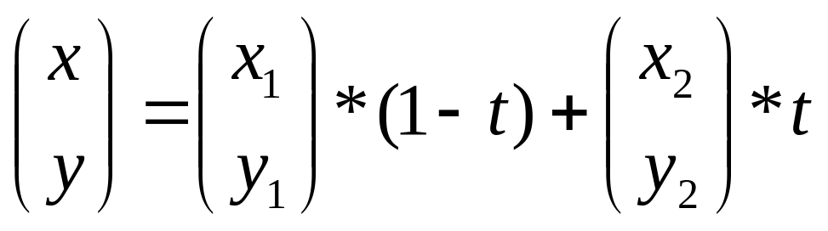
由点控制的曲（直）线
x=x₁*(1-t)+x₂*t
y=y₁*(1-t)+y₂*(1-t)
P(t) = (1-t)*P₁ + t* P₂
P₂
P₁

Slide 5
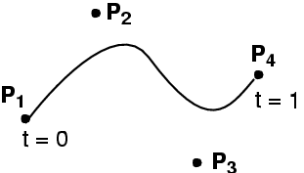
三次Bezier（样条）曲线
想办法弄出由4个控制点P_{i} (i=1,2,3,4)做出的曲线
玩一下WINDOWS自带的画图工具

Slide 6
三次Bezier（样条）曲线
写成标量形式：
x(t) = (1-t)³ x₁
+3t (1-t)²x₂ +3t²(1-t) x₃
+t³ x₄
y(t) = (1-t)³ y₁
+3t (1-t)²y₂ +3t²(1-t) y₃
+t³ y₄
P(t) = (1-t)³ P₁
+ 3t(1-t)² P₂
+ 3t²(1-t) P₃
+ t³ P₄

Slide 7
如何画到屏幕上？
P(t) = (1-t)³ P₁
+ 3t(1-t)² P₂
+ 3t²(1-t) P₃
+ t³ P₄
画出若干个点（当点足够多的时候，看起来象连续的曲线）
其他？

Slide 8
三次Bezier样条曲线
t=0 和 t=1时的情形？
P(t) = (1-t)³ P₁
+ 3t(1-t)² P₂
+ 3t²(1-t) P₃
+ t³ P₄

Slide 9
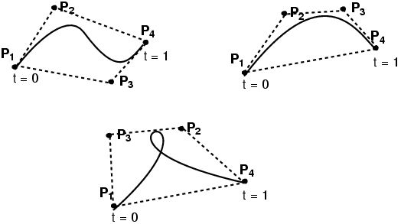
三次Bezier(样条)曲线的性质
4 个控制点
曲线经过首末二个控制点
曲线在P₁ 点与直线 (P₁-P₂) 相切，在P₄ 切于(P₄-P₃)
Bézier曲线被由其控制点确定的图凸包所包围

Slide 10
三次Bezier曲线的应用
车型机器人足球射门

Slide 11

提问？

Slide 12
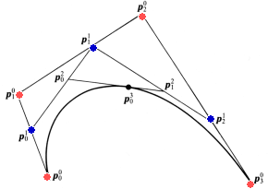
几何法画三次Bézier曲线
de Casteljau‘s提出的构造 Bézier曲线的算法
t
t
t
t
t
t

Slide 13
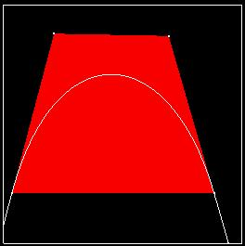
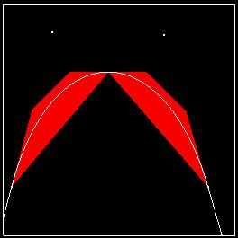
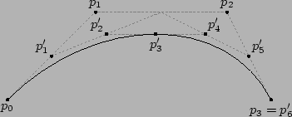
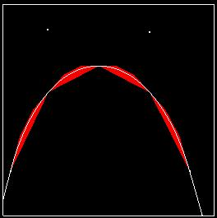
“净化”Bezier曲线小窍门
Bezier曲线有4个控制点:
  P₀ P₁ P₂ P₃
可以分成2个新的Bezier曲线:
  P₀ P’₁ P’₂ P’₃
  P’₃ P’₄ P’₅ P₃
Bézier曲线被由其控制点确定的图凸包所包围
.

Slide 14
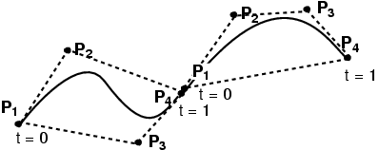
多段三次Bézier曲线的连接
非对称: 曲线经过一些控制点，但略过其他
如何保证连续?
如何保证光滑?

Slide 15
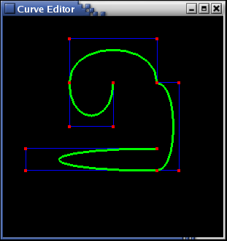
多段三次Bézier曲线的连接
曲线在何处
  连续?
  光滑?
下面二者关系如何:
  控制点个数
  Bézier分段曲线的段数?

Slide 16
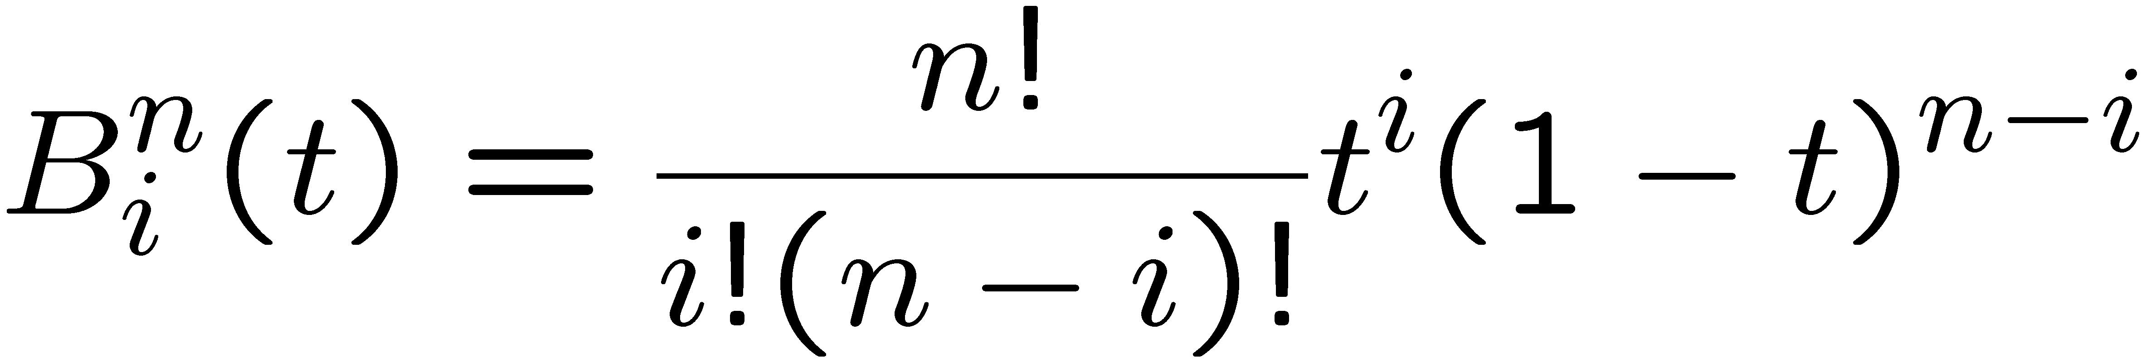
（其他）阶Bézier曲线
控制点个数：2，3，5
二项式展开（Bernstein多项式）
  对于n阶多项式, 第i个基函数是
每个控制点影响整个曲线
  不是简单的局部效应
  用其建模时，更难控制

Slide 17
提问？

